Slide 1
WEB前端

Slide 2
WEB前端
前端简介
前端技术
前端工具

Slide 3
前端简介
前端是什么?
前：代表与人直接打交道的这部分，包括界面的展现，与用户的交互等 端：代表输出终端，例如pc浏览器，手机浏览器，甚至有些app，有些应用程序 合起来的意思也就是这些浏览器，app，应用程序的界面展现以及用户交互就是前端
与后端相比
前端客户端环境不可预知
代码开源
数据无法隐藏
更关注页面性能和用户体验

Slide 4
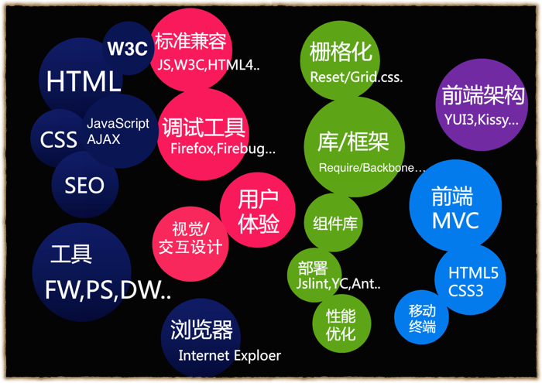
前端简介
前端主要职能：把网站界面更好的呈现给用户
利用HMTL与CSS建构页面，用JavaScript完善交互以及用户体验
HTML+CSS：也就是网站的骨架和样子，包括你看到网站的界面，一段文字，一个图片，都是一个HTML元素，至于字号 是多大的，什么颜色，放在什么位置，这叫CSS，在HTML5里，CSS还能让元素运动起来，旋转，跳跃等 Javascript：简单的说就是页面的大脑，把后端获取的数据添加到网页里，或者让元素运动起来，或者是改变页面的CSS，或者是操作HTML元素等等

Slide 5
前端技术
W3C 标准
框架
视觉/交互设计
性能及安全

Slide 6
前端技术
W3C 标准
WEB三项组成：结构、表现、行为
前端人员遵守的第一原则：“结构与表现分离”
结构标准（HTML/XHTML/XML）
表现标准（CSS）
行为标准（JavaScript）

Slide 7
前端技术
W3C标准-结构标准
结构标准
HTML ：超文本标记语言
XML：可扩展标记语言
XHTML：可扩展超文本标记语言
简史：
1989年，Tim Berners-Lee发明HTML
1998年2月，发布XML 1.0
1999年12月，发布HTML4.01版本
2000年1月，发布XHTML1.0
2014年10月底，HTML 5标准规范制定完成

Slide 8
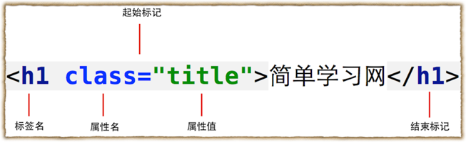
前端技术
W3C标准-结构标准
HTML—— WEB应用的基石
HTML 应用原则：语义化

Slide 9
前端技术
W3C标准-结构标准
HTML—— WEB应用的基石
HTML 标签（94个）
文档：<html>、<head>、<body>、<title>、<meta>、<base>、<style>、<link>、<script>、<noscript>
结构：<div>、<span>、<iframe>
表格：<table>、<thead>、<tbody>、<tfoot>、<tr>、<td>、<th>、<col>、<colgroup>、<caption>
表单：<from>、<input>、<textarea>、<button>、<select>、<optgroup>、<option>、<label>、<fieldset>、<legend>
列表：<ul>、<ol>、<li>、<dl>、<dt>、<dd>
文本：<a>、<i>、<b>、<big>、<small>、<em>、<strong>、<code>、<cite>、<sup>、<sub>
文章：<h1> - <h6> 、<p>、<br>、<pre>、<abbr>、<blockquote>、<q>、<ins>、<del>、<address>
媒体：<img>、<map>、<area>、<object>、<param>
特殊标签：<!DOCTYPE>、<!-- —>、<hr>

Slide 10
前端技术
W3C标准-结构标准
HTML—— WEB应用的基石
HTML4 和 HTML5 的10个关键区别
1. HTML5 标准还在制定中 首先要注意的是，HTML5虽然现在很火，但是HTML5标准还在制定中，标准仍在改变。HTML4已经10多年了，不会有任何改变了。 2. 简化的语法 HTML5简化了很多细微的语法，例如doctype的声明，你只需要写<!doctype html>就行了。HTML5与HTML5，XHTML1兼容，但是与SGML不兼容。 3. <canvas>标签替代Flash Flash给很多Web开发者带来了麻烦，要在网页上播放Flash需要一堆代码和插件。<canvas>标签使得开发者只要使用一个标签就 能和用户产生UI交互。虽然目前<canvas>标签还不能实现Flash的所有功能，但是很快<canvas>就会让 Flash看起来老土，哈哈！ 4. 新增 <header> 和 <footer> 标签 HTML5设计的一个原则是更好的体现网站的语义性，所以增加了<header>和<footer>这样的标签，用来明确表示网页的结构。 5. 新增 <section> 和 <article> 标签 与<header>, <footer>类似，<section>和<article>也有利于清晰化网页的结构，更有利于SEO。 6. 新增 <menu> 和 <figure> 标签 <menu>可以被用于创建传统的菜单，也可以用于工具栏和上下文菜单。<figure>标签使得网页文字和图片的排版更专业。 7. 新增 <audio> 和 <video> 标签 这两个标签可能是HTML5里面最有用的两个标签了。顾名思义，这两个标签是用来播放音频和视频的。 8. 全新的表单 HTML5对 <form> 和 <forminput> 标签进行了大量修改，添加了很多新的属性，也修改了很多属性。 9. 删除 <b> 和 <font> 标签 这个改进我还无法理解。我不认为删除这两个标签对代码的改进有很大的帮助。官方的解释是应该用CSS来替代这两个标签。但我还是觉得对于简单的文本，这两个标签还是很方便的。 10. 删除 <frame>, <center>, <big> 标签 我已经记不得上次是什么时候使用这些标签了。

Slide 11
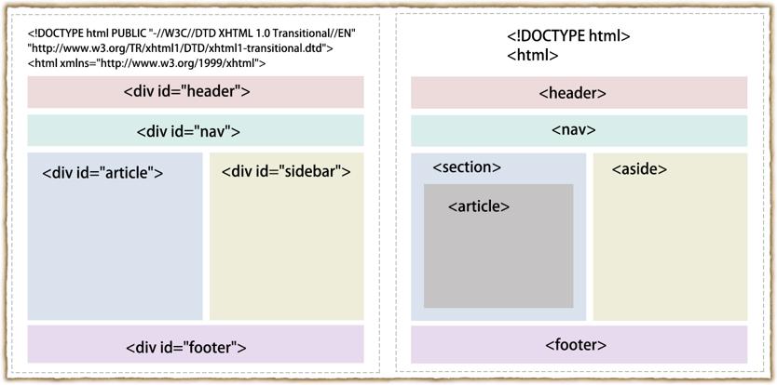
前端技术
W3C标准-结构标准
HTML—— WEB应用的基石
HTML 4 与 HTML 5 结构区别

Slide 12
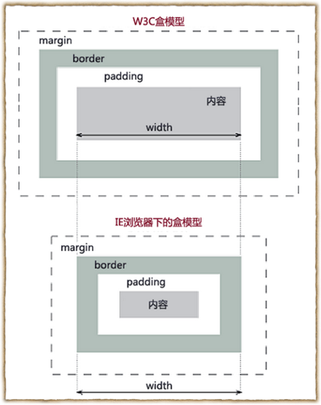
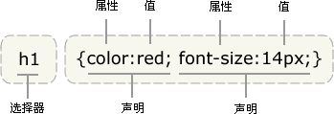
前端技术
W3C标准-表现标准
CSS—— 程序员的画笔

Slide 13
前端技术
W3C标准-表现标准
CSS—— 程序员的画笔
Css样式：内联样式、嵌入样式、外部样式
优先级：就近原则
Css 选择器：id选择器、class选择器、标签选择器、属性选择器、伪类选择器、伪元素选择器
CSS特殊性 选择器的特殊性分为4个等级，a b c d，从左到右，越左边的越优先, 如果一个选择器规则有多个相同类型选择器，则+1。 如果是HTML内样式，那么特殊性最优先，a=1 id选择器的特殊性是b， 类选择器、伪类选择器、属性选择器为c 标签选择器、伪元素选择器为d
CSS中还有一种东西可以无视特殊性，那就是!important，使用此标记的CSS属性总是最优先的。

Slide 14
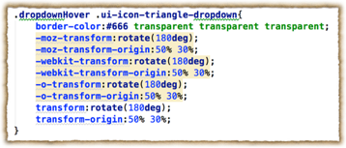
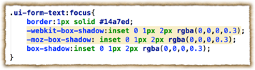
前端技术
W3C标准-表现标准
CSS—— 程序员的画笔
CSS 3.0 重要模块
选择器——新的伪类 :last-child，属性选择器 [att^=“value"]
框模型——box-sizing
背景和边框——多背景图，border-image，border-radius
文本效果——text-shadow，@font-face属性
2D/3D 转换——transform
动画——创建动画 @keyframes，animation
多列布局—— column-count，column-gap，column-rule
用户界面——调整元素尺寸resize
……

Slide 15
前端技术
W3C标准-表现标准
CSS—— 程序员的画笔
优化你的CSS
外部引入样式文件；
尽量少使用子选择器；
减少规则数量（3层）；
css sprite技术；
避免使用滤镜和表达式;
……

Slide 16
前端技术
W3C标准-行为标准
行为标准
DOM ：文档对象模型，定义了访问 HTML 和 XML 文档的标准，目前使用3.0版本
ECMASCript：由Ecma国际通过ECMA-262标准化的脚本程序设计语言
简史：
1995年 JavaScript 诞生
1996年 ECMAScript 诞生，1997年首版
1998修正，1999年发布 ECMAScript 3.0
2009年，发布ECMAScript 5.0
ECMAScript 6.0 （harmony）制定中
2013年，ECMAScript 7.0草案确定

Slide 17
前端技术
W3C标准-行为标准
JavaScript
JavaScript实现了网页实时的、动态的、可交互式得表达能力。
语言特性：
高阶函数
可以将函数作为参数
也可以返回函数
动态类型
延迟绑定
可以赋给变量任意的值，并可以随时更改类型
灵活的对象模型
使用原型继承

Slide 18
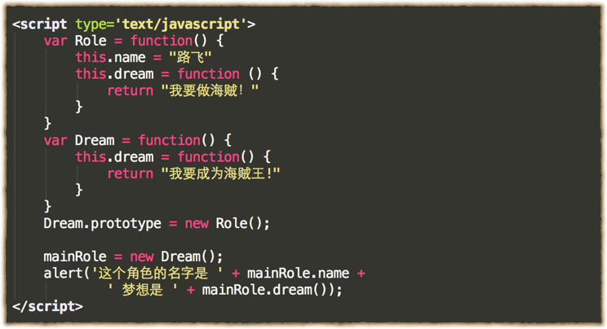
前端技术
W3C标准-行为标准
JavaScript——语言特性
对象模型——使用原型继承

Slide 19
前端技术
W3C标准-行为标准
JavaScript——JavaScript引擎
JavaScript引擎是一个专门处理JavaScript脚本的虚拟机，一般会附带在网页浏览器之中。
由于浏览器js引擎的不同，导致js的各种兼容问题。

Slide 20
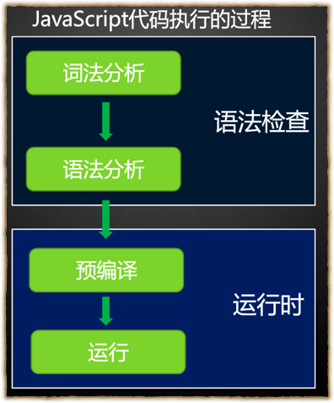
前端技术
W3C标准-行为标准
JavaScript——JavaScript引擎

Slide 21
前端技术
W3C标准-行为标准
JavaScript——WEB 性能
快速响应的界面
减少DOM编程带来的性能损失
优化Ajax性能

Slide 22
前端技术
W3C标准-行为标准
JavaScript——WEB 性能
快速响应的界面：网页的UI渲染方式是单线程的
尽量把js代码或文件放到页面底部
异步载入
Web Workers
HTML5新特性：Web Workers
为WEB前端网页上的脚本提供了一种能在后台进程中运行的方法；
进程之间不会相互影响；
除IE10以下，主流浏览器都提供原生支持；
高启动性能成本和高进程内存成本，数量不宜过多。

Slide 23
前端技术
W3C标准-行为标准
JavaScript——WEB 性能
减少DOM编程带来的性能损失
减少Reflow/Repaint操作，尤其Reflow
重绘Repaint——颜色、文本、字体、背景图变化等
重排Reflow——页面渲染、窗口大小改变、布局变化、DOM结构变化等
使用事件代理
减少内存占用
避免重复绑定
减少事件绑定的处理时间
参考：http://www.xue5.com/WebDev/JavaScript/672499.html
http://www.cnblogs.com/silence516/archive/2009/09/03/delegateEvent.html

Slide 24
前端技术
框架
Bootstrap
简洁、直观、强悍的前端开发框架，让web开发更迅速、简单。
Bootstrap 是最受欢迎的 HTML、CSS 和 JS 框架，用于开发响应式布局、移动设备优先的 WEB 项目。
Bootstrsp为 Bootstrap 专门构建了自己的免费 CDN 加速服务。基于国内云厂商的 CDN 服务，访问速度更快、加速效果更明显、没有速度和带宽限制、永久免费。Bootstrap 中文网还对大量的前端开源工具库提供了 CDN 加速服务，Bootstrap查看可用的工具库。
全局css样式：
基本的 HTML 元素均可以通过 class 设置样式并得到增强效果；
排版、表单、表格、按钮、图片、响应式工具等
组件
无数可复用的组件，包括字体图标、下拉菜单、导航、警告框、弹出框等更多功能
JavaScript 插件
jQuery 插件为 Bootstrap 的组件赋予了“生命”。可以简单地一次性引入所有插件，或者逐个引入到你的页面中。包括：下拉菜单、输入框组、导航条、分页、警告、列表组等。

Slide 25
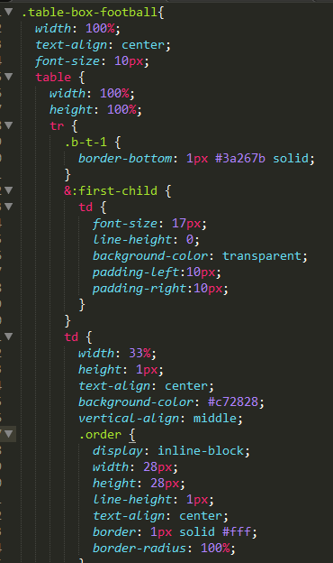
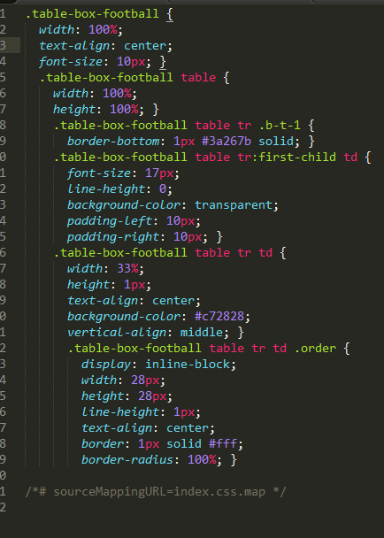
前端技术
框架
Css框架 less与lass

Slide 26
前端技术
视觉/交互设计
视觉设计又称UI（User-Inteface）设计。
视觉设计是前端开发的基础技能，前端开发的一个重要意义就是通过代码呈给用户良好视觉体验的界面。
需要了解WEB的排版艺术及交互艺术
会使用Photoshop这类画图工具
了解设计WEB 应用的一些方法
交互设计是设计人和物的对话，以设计和改善产品的有用性，易用性和吸引性为目的。

Slide 27
前端技术
性能及安全（ xenu ）
性能——页面内容优化
尽量减少HTTP请求次数
1. 合并文件
2. CSS Sprites
3. 剔除重复脚本
减少交互通信
1. 压缩 javascript 和 CSS 文件
2. 优化图片，尽量减少存储大小
3. 减少Cookie体积
4. 使用外部 javascript 和 CSS 文件
5. 缓存Ajax数据
6. 剔除未用到的脚本和样式
7. 推迟加载内容
8. 使用GET来完成AJAX请求
9. 对于静态内容使用无cookie请求
合理利用并行
1. 尽量避免重定向
2. 慎用iframe
3. 把样式表放在顶部
4. 脚本放到样式后面加载
节约系统消耗
1. 避免使用CSS表达式
2. 避免使用滤镜

Slide 28
前端技术
性能及安全（ NetSparker ）
性能——服务器优化
使用内容分发网络（CDN）
配置合理的服务器端缓存机制
Gzip压缩文件内容
减少DNS查找次数

Slide 29
前端工具
设计类
切图工具：photoshop，Flash，Fireworks
制作IDE：Dreamweaver，Sublime Text，WebStorm
调试类
Firebug（调试样式/布局，debug Javascript，查看网络情况）
IETester（多版本测试）
Yslow（监控页面性能，查找页面瓶颈，辅助调试页面（检查js语法，图片优化）； ）
HttpWatch（HttpWatch：查看页面渲染关键时间点，查看HTTP瀑布；）
Fiddler（Fiddler：监控HTTP请求，劫持HTTP包，修改HTTP头等信息，做本地文件映射；
）
IE Developer ToolBar（调试IE下的布局/样式，模拟IE6/7/8的渲染效果；
）
Chrome Developer Tools（调试高级特性(html5/本地存储)，调试CPU和内存的使用率，查看页面reflow；
）

Slide 30
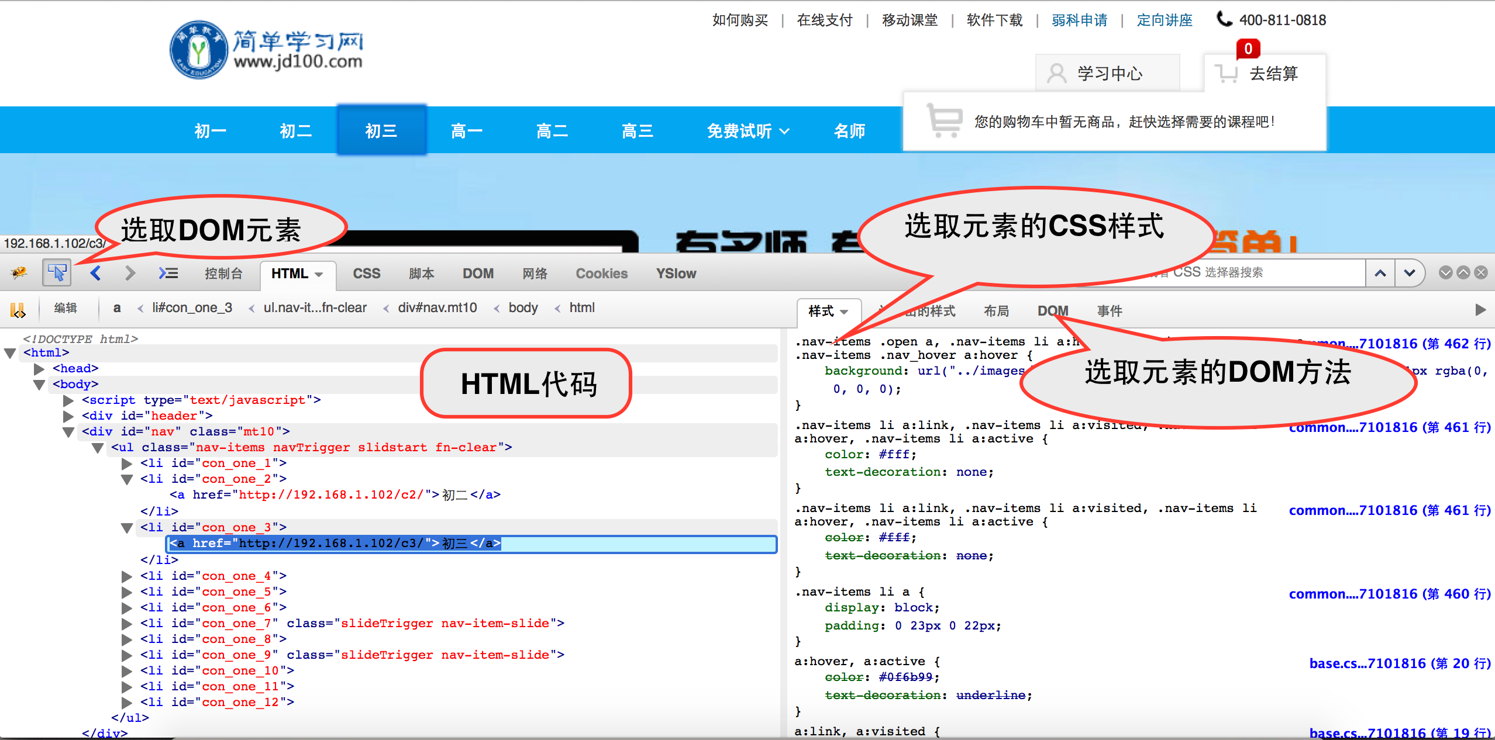
前端工具
Firebug：调试样式/布局，debug Javascript，查看网络情况；

Slide 31
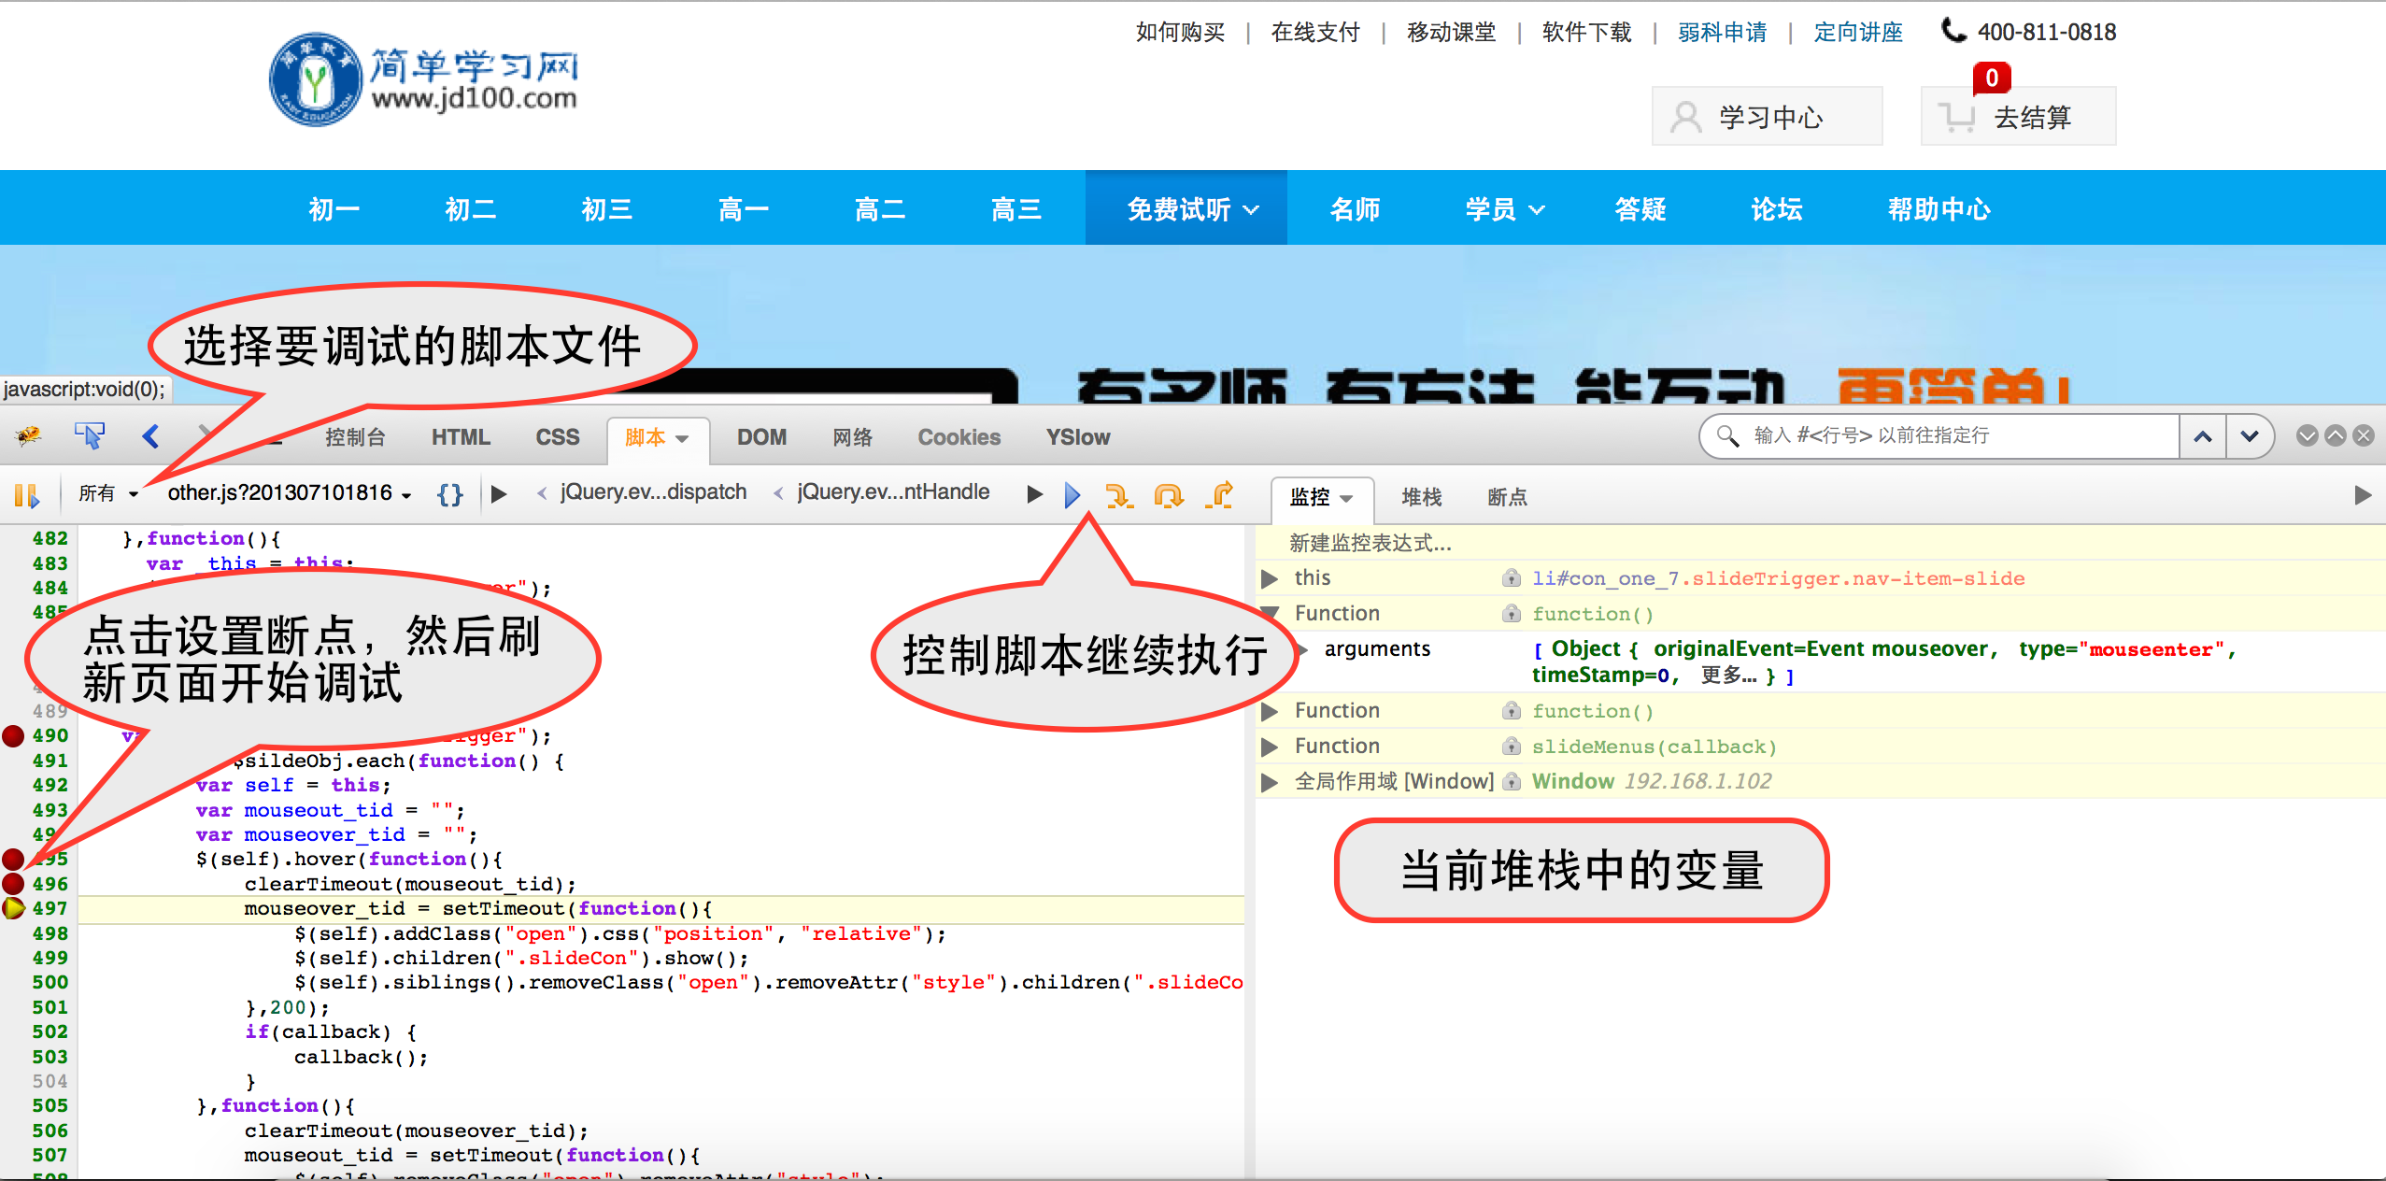
前端工具
Firebug：调试样式/布局，debug Javascript，查看网络情况；

Slide 32
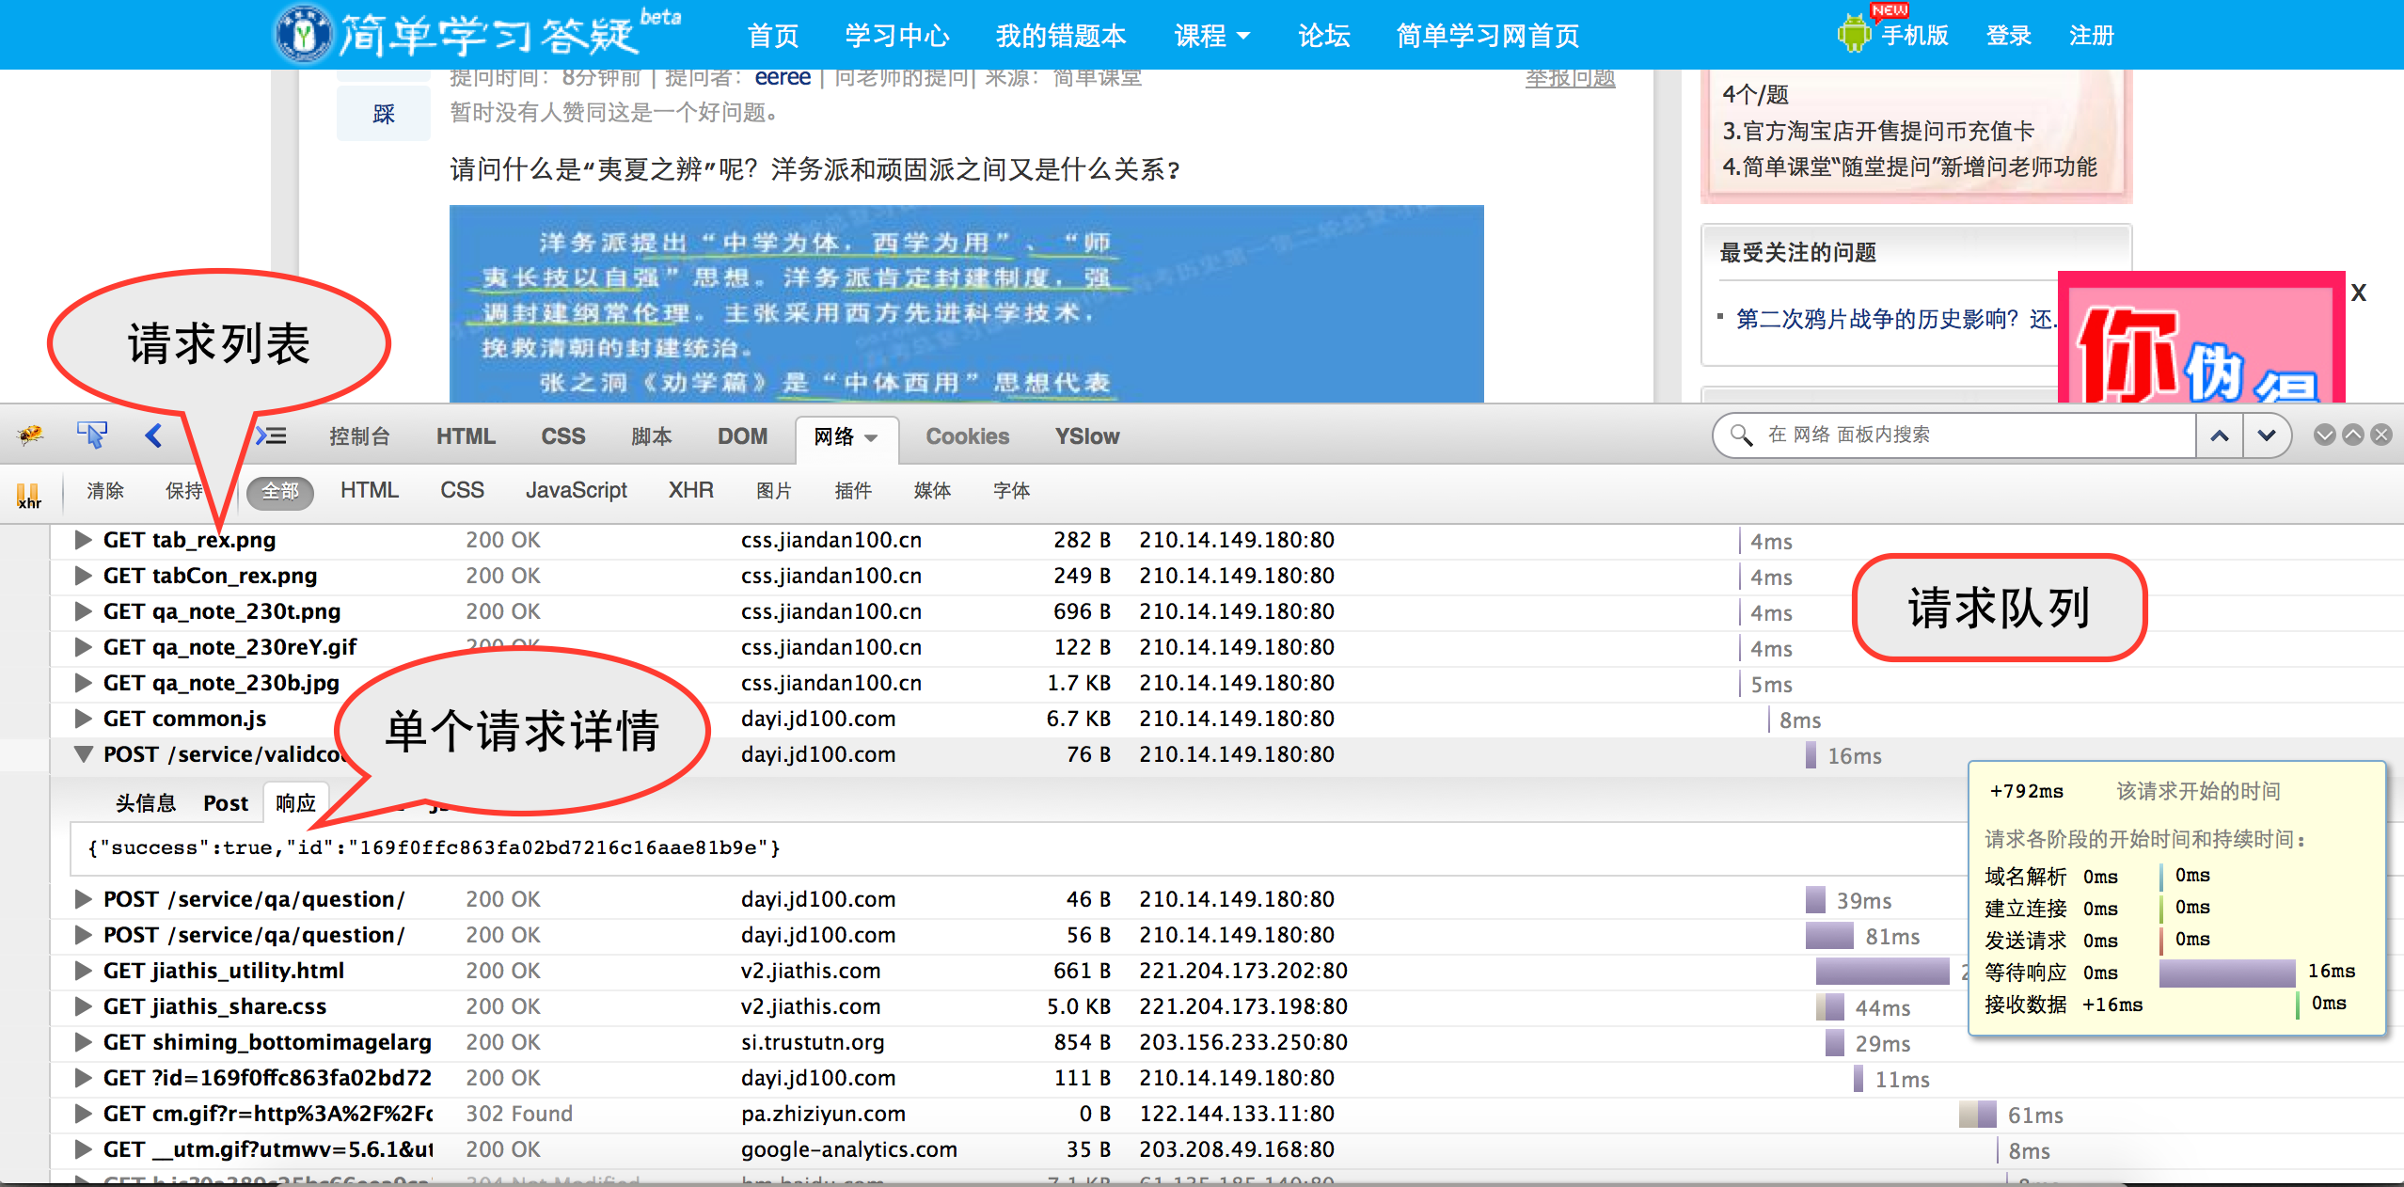
前端工具
Firebug：调试样式/布局，debug Javascript，查看网络情况；

Slide 33
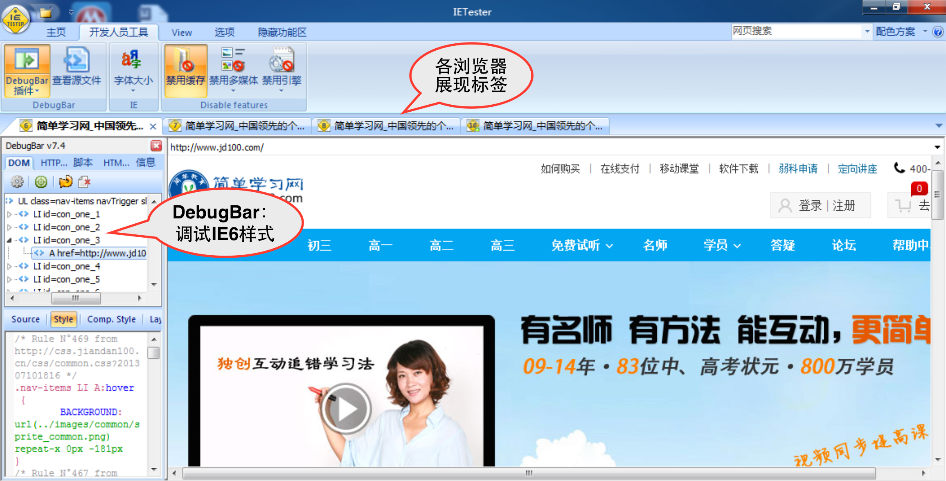
前端工具
IETester：多版本IE测试。

Slide 34
提问？
前端页面有几层？分别是什么？作用是什么

Slide 35
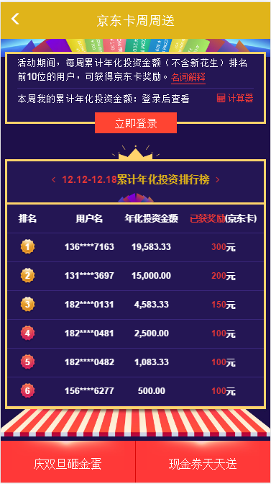

Slide 36
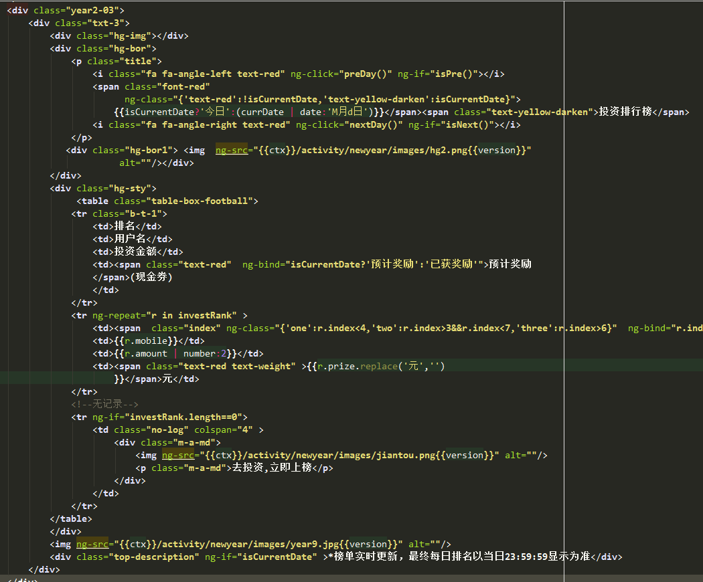
结构

Slide 37
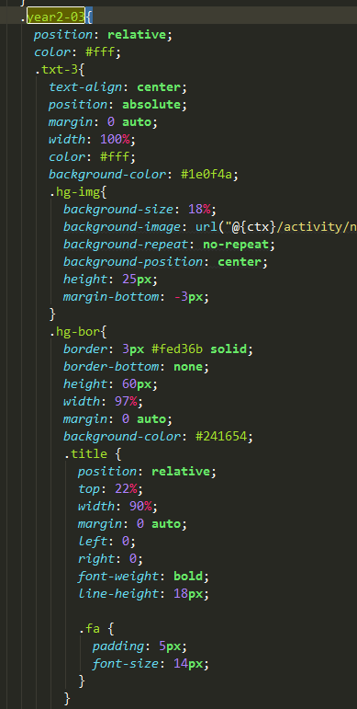
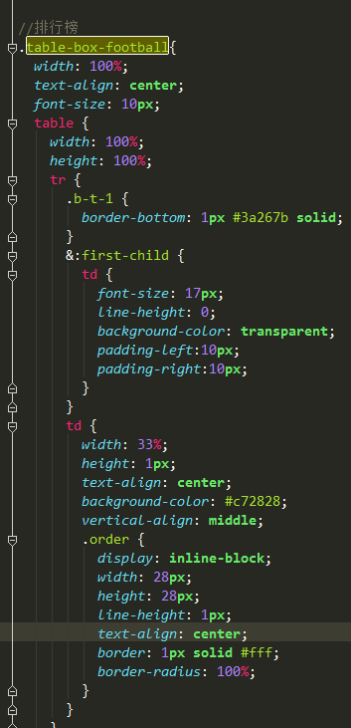
表现

Slide 38
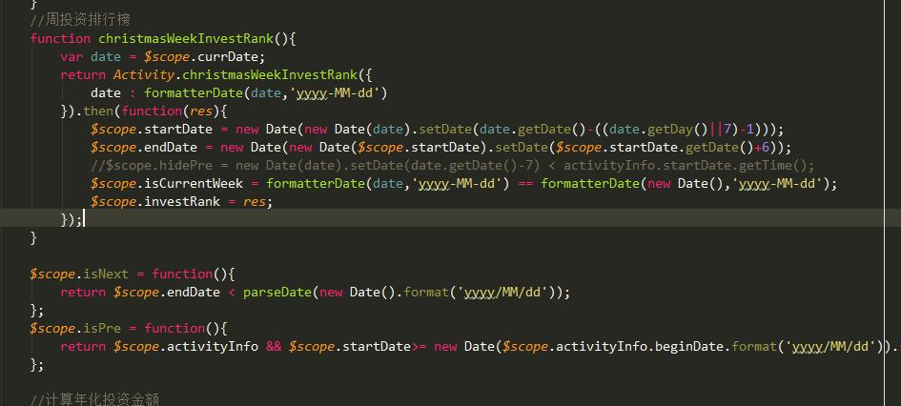
行为

Slide 39
thanks！

